Slide 1
„ Dyskryminacja kobiet i jej przejawy”
Wybrane problemy
Bogdan Grzybowski – OPZZ
Warszawa 25.09.2020 r.

Slide 2
Dyskryminacja
Niesprawiedliwe, najczęściej mniej korzystne traktowanie z powodu jakiejś osobistej cechy, które nie jest uzasadnione obiektywnymi przyczynami

Slide 3
Podstawy prawnej ochrony przed dyskryminacją
W polskim systemie prawnym ochronę zapewnia przede wszystkim Konstytucja Rzeczpospolitej Polskiej z dnia 2 kwietnia 1997 r. w artykule 32, który brzmi:
1.Wszyscy są wobec prawa równi. Wszyscy mają prawo do równego traktowania przez władze publiczne.
2.Nikt nie może być dyskryminowany w życiu politycznym, społecznym lub gospodarczym z jakiejkolwiek przyczyny

Slide 4
Podstawy prawnej ochrony przed dyskryminacją
W art. 33 Konstytucji RP można natomiast odnaleźć gwarancję równości płci
1.Kobieta i mężczyzna w Rzeczypospolitej Polskiej mają równe prawa w życiu rodzinnym, politycznym, społecznym i gospodarczym.
2.Kobieta i mężczyzna mają w szczególności równe prawo do kształcenia, zatrudnienia i awansów, do jednakowego wynagradzania za pracę jednakowej wartości, do zabezpieczenia społecznego oraz do zajmowania stanowisk, pełnienia funkcji oraz uzyskiwania godności publicznych i odznaczeń

Slide 5
Podstawy prawnej ochrony przed dyskryminacją
Zasada równego traktowania znalazła swój wyraz również w innych artykułach Konstytucji, tj. w art. 6 (prawo równego dostępu do dóbr kultury), art. 11 (wolność tworzenia i działania partii politycznych), art. 60 (prawo dostępu do służby publicznej na jednakowych zasadach), art. 64 ust. 2 (równa ochrona prawna własności, innych praw majątkowych oraz prawa dziedziczenia), art. 68 ust. 2 (równy dostęp do świadczeń opieki zdrowotnej finansowanej ze środków publicznych), art. 70 ust. 4 (równy dostęp do wykształcenia), art. 96 ust. 2 (powszechne, równe, bezpośrednie i proporcjonalne wybory do Sejmu), art. 127 ust. 1 (Prezydent Rzeczypospolitej jest wybierany przez Naród w wyborach powszechnych, równych, bezpośrednich i w głosowaniu tajnym) i art. 169 ust. 2 (wybory do organów stanowiących są powszechne, równe, bezpośrednie i odbywają się w głosowaniu tajnym).

Slide 6
Podstawy prawnej ochrony przed dyskryminacją
Zakaz dyskryminacji pojawia się również w szeregu dokumentów prawnych z zakresu prawa międzynarodowego, które zostały ratyfikowane przez Polskę, a zatem stanowią część krajowego porządku prawnego i mogą być stosowane bez pośrednio przez sądy krajowe –m.in. w:
Konwencji Narodów Zjednoczonych w sprawie likwidacji wszelkich form dyskryminacji kobiet,
Międzynarodowej Konwencji w sprawie likwidacji wszelkich form dyskryminacji rasowej,
Międzynarodowym Pakcie Praw Gospodarczych, Społecznych i Kulturalnych,
Międzynarodowym Pakcie Praw Obywatelskich i Politycznych, Konwencja ONZ o prawach osób niepełnosprawnych, Europejskiej Konwencji o Ochronie Praw Człowieka i Podstawowych Wolności.

Slide 7
Podstawy prawnej ochrony przed dyskryminacją
W ustawodawstwie polskim odnajdujemy definicję dyskryminacji przede wszystkim w Kodeksie pracy oraz w ustawie z dnia 3 grudnia 2010 r. o wdrożeniu niektórych przepisów Unii Europejskiej w zakresie równego traktowania, choć nie ma nigdzie usystematyzowanych kryteriów, według których można by rozpoznać bądź nazwać dyskryminację.

Slide 8
Wybrane problemy dyskryminacji kobiet w Polsce

Slide 9
Jak definiujemy dyskryminację kobiet na rynku pracy
Dyskryminacja kobiet na rynku pracy, to zróżnicowanie sytuacji kobiet i mężczyzn w sferze zawodowej, wynikające z ograniczenia lub pozbawienia równych praw i szans oraz zastosowania różnych kryteriów oceny dla osób o podobnych cechach społeczno-zawodowych i demograficznych, prowadzące do bezpodstawnie gorszego położenia kobiet.

Slide 10
Przejawy dyskryminacji na rynku pracy
Dość powszechny przejaw zauważamy w czasie rekrutacji do pracy, poprzez stawianie kobietom dodatkowych pytań o sytuację rodzinną i o plany rodzinne.
Kolejny rodzaj przejawia się stawianiem kobietom dodatkowych wymogów, nie zawsze koniecznych w danej pracy, np. dotyczących dyspozycyjności, możliwości wyjazdów czy pytań dotyczących ambicji zawodowych (w kontekście ewentualnej ciąży).

Slide 11
Przejawy dyskryminacji na rynku pracy
Macierzyństwo i możliwość macierzyństwa okazują się także niekorzystne dla kobiet na rynku pracy z uwagi na dwa czynniki. W okresie rozrodczym pracodawcy mogą postrzegać kobiety jako narażone na „ryzyko” ciąży. A gdy dzieci są już obecne, pracodawcy mogą obawiać się, że ze względu na konwencjonalne normy dotyczące płci, kobiety będą prawdopodobnie bardziej odpowiadać za opiekę nad dziećmi niż mężczyźni. Może to prowadzić do częstszych nieobecności – na przykład, kiedy dzieci są chore. Analizy wykazały, że liczba nieobecności związanych z dziećmi jest wyższa w przypadku matek niż ojców i jest szczególnie wysoka, gdy dzieci są małe.

Slide 12
Dyskryminacja zatrudnieniowa
Dyskryminacja zatrudnieniowa oznacza mniejsze możliwości zatrudnienia dla dyskryminowanych grup i występuje wówczas, gdy wszystkie cechy kwalifikacyjno-zawodowe i demograficzne są porównywalne, a dyskryminowani mają większy udział w bezrobociu.

Slide 13
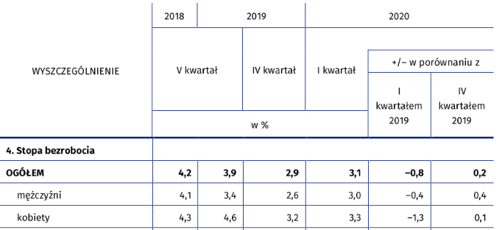
Stopa bezrobocia wg BAEL

Slide 14
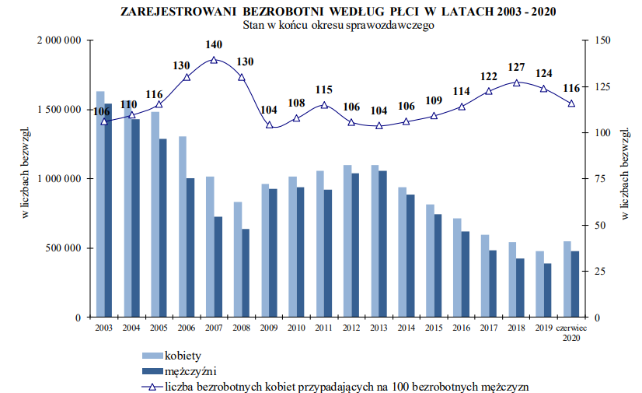
Liczba bezrobotnych

Slide 15
Liczba bezrobotnych
W końcu 2002 r. kobiety zarejestrowane w urzędach pracy stanowiły 51,2% ogółu bezrobotnych, a w końcu 2007 r. 58,2%. Po okresie wahań w latach 2008-2013, udział kobiet w ogólnej liczbie bezrobotnych wzrastał od 51,5% w końcu 2014 r. do 56,0% w końcu 2018 r. W końcu 2019 r. udział ten spadł do wielkości 55,3%.
W końcu czerwca 2020 r. w ewidencji bezrobotnych znajdowało się 551 tys. kobiet oraz 475,5 tys. mężczyzn.
Odsetek kobiet w ogólnej liczbie bezrobotnych wyniósł 53,7%

Slide 16
Kolejne przejawy dyskryminacji
Większe narażenie na ryzyko utraty miejsca pracy związane jest z problemem zwolnienia nieuzasadnionego. Grupy dyskryminowane na rynku pracy, w tym kobiety, są narażone na utratę miejsca pracy w pierwszej kolejności.
Kobiety napotykają jeszcze jeden problem. Jako mniej liczne w pewnych zawodach lub na pewnych stanowiskach są bardziej dostrzegane, w związku z tym muszą pracować ciężej, a ich niepowodzenia są bardziej zauważane i eksponowane. Czują wówczas większą presję na wykazywanie swoich kompetencji

Slide 17
Dyskryminacja stanowiskowa
Dyskryminacja stanowiskowa występuje wówczas, gdy istnieją arbitralne ograniczenia dostępu do stanowisk kierowniczych lub decyzyjnych.
Z tą dyskryminacją kobiet powiązana jest segregacja zawodowa w płaszczyźnie wertykalnej, co wyraża się znacznie niższą proporcją kobiet w stosunku do mężczyzn na stanowiskach kierowniczych lub innych decyzyjnych. Zjawisko to określa się często jako „szklany sufit”, przez który kobiety mogą tylko obserwować wyższe piętra władzy dla nich praktycznie niedostępne

Slide 18
Dyskryminacja płacowa
Jak podaje GUS, przeciętne miesięczne wynagrodzenie ogółem brutto w październiku 2018 r. wyniosło 5003,78 zł. Zarobki mężczyzn były o 8,9 proc. (o 443,46 zł) wyższe od średniego wynagrodzenia, a kobiet niższe o 9,2 proc. (o 460,42 zł). Oznacza to, że przeciętne wynagrodzenie mężczyzn było o 19,9 proc. (o 903,88 zł) wyższe od przeciętnego wynagrodzenia kobiet.
(GUS bada wynagrodzenia co dwa lata )

Slide 19
Dyskryminacja płacowa
Biorąc pod uwagę przeciętne godzinowe wynagrodzenie, ogółem wyniosło ono w październiku 2018 r. 27,79 zł brutto. Patrząc na dane ze względu na płeć widać, że przeciętne zarobki mężczyzn za godzinę pracy były o 6,0 proc. (o 1,68 zł) wyższe od średniego wynagrodzenia kobiet.
Natomiast przeciętne godzinowe wynagrodzenie kobiet było niższe o 6,7 proc. (o 1,85 zł). Oznacza to, że przeciętne godzinowe wynagrodzenie brutto mężczyzn było o 13,6 proc. (o 3,53 zł) wyższe od przeciętnego godzinowego wynagrodzenia brutto kobiet.

Slide 20
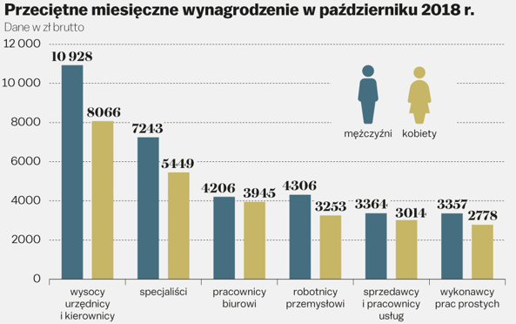
Dyskryminacja płacowa
Źródło - GUS

Slide 21
Luka płacowa w Polsce
Luka płacowa GPG( gender pay gap )
Według GUS – 19 proc.
Według Eurostatu - 7,7proc.
W Europie - 16,3 proc

Slide 22
Różnica w wynagrodzeniach kobiet i mężczyzn w Unii Europejskiej

Slide 23
Luka płacowa
Według Eurostatu Polska może się jawić jako oaza równości. Eurostat sugeruje, że GPG w Polsce jest relatywnie niskie (w zależności od rocznika badania, 6-7.7%). Wiąże się to jednak z problemami metodologicznymi. GPG jest złożonym czynnikiem i aby go trafnie oszacować, musimy wziąć pod uwagę szereg czynników. Dobrze omawia to raport Instytutu Badań Strukturalnych , który wskazuje, że skorygowane GPG w PL jest bliższe przedziałowi 16-24% (w zależności od roku pomiaru), przy średniej 19%.

Slide 24
Różnica w wynagrodzeniach kobiet i mężczyzn w Unii Europejskiej
Średnia różnica w wynagrodzeniach kobiet i mężczyzn w UE wynosi 16,3%
Różnica w wysokości całkowitych zarobków według płci stanowi różnicę pomiędzy średnimi rocznymi zarobkami kobiet i mężczyzn. Przy jej wyliczaniu brane są pod uwagę trzy rodzaje nierówności, z jakimi borykają się kobiety:
niższe wynagrodzenie za godzinę
mniejsza liczba godzin przepracowanych na płatnych stanowiskach
niższa stopa zatrudnienia (na przykład po powrocie na rynek pracy po przerwie na wychowanie dziecka lub opiekę nad członkiem rodziny).

Slide 25
Wybrane czynniki wpływające na różnicę w wynagrodzeniach kobiet i mężczyzn:
Stanowiska kierownicze i nadzorcze są w zdecydowanej większości piastowane przez mężczyzn. W każdym sektorze mężczyźni otrzymują awans częściej niż kobiety, w konsekwencji otrzymują też wyższe zarobki. Kulminacja tej tendencji widoczna jest na najwyższych stanowiskach. Kobiety stanowią mniej niż 6% dyrektorów generalnych.

Slide 26
Wybrane czynniki wpływające na różnicę w wynagrodzeniach kobiet i mężczyzn:
Kobiety są odpowiedzialne za ważne niepłatne zajęcia, takie jak prace domowe i opieka nad dziećmi lub członkami rodziny, w dużo większym stopniu niż mężczyźni. Pracujący mężczyzna poświęca średnio 9 godzin tygodniowo nieodpłatnej opiece nad dziećmi bądź bliskimi oraz czynnościom domowym, podczas gdy pracująca kobieta poświęca im 22 godzin – czyli blisko 4 godziny dziennie.
Jest to widoczne na rynku pracy, gdyż więcej niż 1 na 3 kobiety ogranicza wymiar czasowy płatnej pracy i rezygnuje z pracy na pełen etat, podczas gdy jedynie 1 na 10 mężczyzn czyni to samo.

Slide 27
Wybrane czynniki wpływające na różnicę w wynagrodzeniach kobiet i mężczyzn:
Kobiety częściej niż mężczyźni mają przerwy w pracy zawodowej. Przerwy te wpływają negatywnie nie tylko na stawki godzinowe, ale również na przyszłe zarobki i na emerytury.

Slide 28
Wybrane czynniki wpływające na różnicę w wynagrodzeniach kobiet i mężczyzn:
Kobiety w Polsce stanowią około 52 proc. ogółu ludności w wieku 15 lat i więcej. Wśród osób aktywnych zawodowo jest ich blisko 45 proc. Wśród biernych zawodowo – 62 proc. I dość smutna statystyka – od 2016 roku spada aktywność zawodowa Polek. Pracuje lub aktywnie szuka pracy zaledwie 63 proc. z nich. To jeden z najgorszych wyników w Europie. Dane statystyczne wykazują też większe bezrobocie wśród kobiet niż mężczyzn.

Slide 29
Wybrane czynniki wpływające na różnicę w wynagrodzeniach kobiet i mężczyzn:
W niektórych sektorach i w przypadku niektórych zawodów zdecydowaną większość stanowią kobiety, a w innych mężczyźni.
W Polsce stawki wynagrodzenia w przypadku zawodów zdominowanych przez kobiety, takich jak zawody związane z nauczaniem i sprzedażą, są niższe niż w przypadku zawodów zdominowanych przez mężczyzn, nawet jeśli wymagane jest wykształcenie i doświadczenie na tym samym poziomie.

Slide 30
Co można zrobić by zredukować GPG?
Jawność płac
Jeśli kobiety wiedzą, że są dyskryminowane płacowo, aktywniej walczą o swoje prawa. Dlatego siatki płac powinny być jawne i to ustawowo, a w branżach gdzie osoby mogą przejść na współpracę B2B (np. programowanie) powinien istnieć prawny obowiązek ujawniania treści umowy.
( B2B, czyli po angielsku: business to business, oznacza prowadzenie interesów pomiędzy minimum dwoma podmiotami gospodarczymi )

Slide 31
Co można zrobić by zredukować GPG?
Nieprzechodni tacierzyński
Drugie systemowe rozwiązanie, które może znacząco wpłynąć na spadek GPG to wprowadzenie nieprzechodniego urlopu tacierzyńskiego.
Buduje to świadomość społeczną, że dzieci to obciążenie obydwojga rodziców i niweluje uprzedzenie pt. „kobieta urodzi dziecko i zniknie na macierzyński”.

Slide 32
Co można zrobić by zredukować GPG?
Jasne, ustalane z góry kryteria rekrutacji i awansu, strukturalizowane wywiady
Sztywne, precyzyjne kryteria rekrutacji czy awansu sprawiają, że trudniej reinterpretować sytuację tak, by ulec skłonnościom do uprzedzeń.
Przy niestrukturalizowanych i częściowo-strukturalizowanych wywiadach ludzie ulegają zbyt wielu uprzedzeniom i błędom poznawczym.

Slide 33
Co można zrobić by zredukować GPG?
Zaślepiona rekrutacja
Tam gdzie to możliwe, rekrutacja powinna być zaślepiona pod względem płci tak długo jak to tylko możliwe. Trudno ulec uprzedzeniom, jeśli nie ma do nich podstaw.

Slide 34
Co można zrobić by zredukować GPG?
Parytety
Parytety są nie tylko skutecznym narzędziem redukcji dyskryminacji, ale też sprzyjają merytokracji. Co istotne, parytety nie są czymś, co wprowadzane musiałoby być na stałe. Kilka-kilkanaście lat (w zależności od obszaru) ich funkcjonowania jest wystarczające by zmienić standardy społeczne i doprowadzić do zaniku uprzedzeń.

Slide 35
Co można zrobić by zredukować GPG?
Edukacja
Potrzebujemy edukacji na temat nierówności oraz uprzedzeń poznawczych, tak by ludzie mieli większą świadomość, że nie podejmują obiektywnych decyzji i potrzebują zewnętrznych narzędzi by te decyzje korygować. Działania edukacyjne to również budowanie świadomości kobiet skutecznie funkcjonujących w stereotypowo męskich rolach, tym samym podważając te stereotypy.

Slide 36
Co można zrobić by zredukować GPG?
Feminatywy i język neutralny płciowo
Badania pokazują, że dyskryminujący płciowo język ma znaczący wpływ na szanse kobiet na rynku pracy. Stosowanie feminiatywów – kobiecych form tytułów zawodowych – jest więc kolejnym czynnikiem redukującym dyskryminację.

Slide 37
Przejawy dyskryminacji na rynku pracy
Dyskryminacja po opuszczeniu rynku pracy w ujęciu ekonomicznym odnosi się do różnic między płciami w systemach emerytalnych, skutkującymi zróżnicowaniem emerytur kobiet i mężczyzn.
Przeciętna emerytura – 2 358 zł
Przeciętna emerytura mężczyzn – 2 944 zł
Przeciętna emerytura kobiet – 1 972 zł

Slide 38
Przejawy dyskryminacji na rynku pracy
Działanie doraźne celem zlikwidowania różnicy w wysokości emerytur:
Dobrym rozwiązaniem mogłoby być zwiększenie o 25% emerytury zmarłego małżonka.
Analiza rozwiązań występujących w innych krajach UE prowadzi do wniosku, że w większości z nich dopuszcza się możliwość pobierania „własnego” świadczenia ze świadczeniem o charakterze rodzinnym.

Slide 39
Przeciętne emerytury w różnych systemach ( 2018 )
Emerytura rolnicza – 1 242,30 zł
Emerytura z Funduszu Ubezpieczeń Społecznych – 2 257,60 zł
Emerytura pomostowa – 2 696,57 zł
Emerytura policyjna – 3 517,80 zł
Emerytura wojskowa – 3 621,10 zł
Uposażenie spoczynkowe sędziów – 9 920,00 zł
Uposażenie spoczynkowe prokuratorów – 10 125,00 zł

Slide 40
Dziękuję za uwagę

